Slide 1


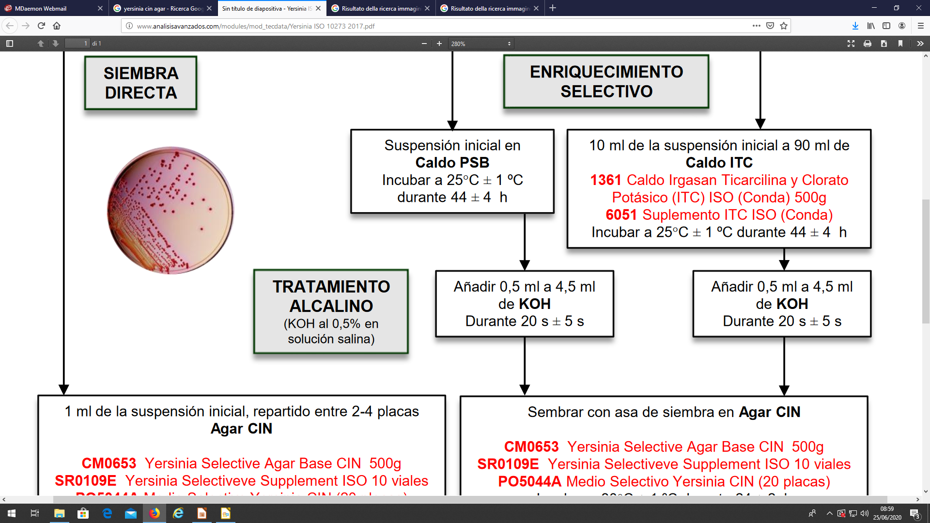








RICERCA DI
YERSINIA ENTEROCOLITICA
PATOGENA DA ALIMENTI
Appartenente al genere delle Enterobacteriacee, Gram-negativa, catalasi positiva e ossidasi negativa, cooco-bacilli anaerobi-facoltativi. Temperatura ottimale di crescita compresa tra 28 e 29°C.
Sono noti 6 biotipi di Y.enterocolitica (1A, 1B, 2,3,4 e 5 in base alla loro sequenza genomica), comprendenti 50 diversi sierogruppi. I biotipi 1B e 2-5 sono consideranti patogeni, mentre il biotipo !A è generalmente considerato non virulento.
L’isolamento di Y.enterocolitica viene effettuato su agar CIN (Cefsulodina,Irgasan, Novobiocina). Le colonie tipiche presentano un profondo centro rosso circondato da un bordo trasparente che conferisce loro l’aspetto ad “occhio di bue”.
La ricerca di Y.enterocolitica patogena da alimenti prevede l’amplificazione mediante Real time PCR di una sequenza specifica per il gene ail, a localizzazione cromosomale, responsabile del meccanismo di patogenicità di Y.enterocolitica e presente in tutti i biotipi associati a malattia.
UNI CEN ISO/TS 18867:2015 (App.B1) + UNI EN ISO 10273:2017
Preparazione del campione e arricchimento microbico
Pesare 25 g di campione
Aggiungere 225 ml di PSB
Incubare a 25°C per 24 h
Estrazione e purificazione dell’acido nucleico
Prelevare 1 ml di brodocoltura
Effettuare estrazione del DNA
mediante kit commerciale
Prolungare l’incubazione del PSB
a 25°C per ulteriori 24 h
Amplificazione e ricerca del gene ail da brodocoltura
Y.ENTEROCOLITICA PATOGENA
NON RILEVABILE
Real time per il gene ail
Target | Sequenze (5’-3’) di primer forward, primer reverse e sonda | Bibliografia
ail | GGT TAT GCA CAA AGC CAT GTA AA AAA CGA ACC TAT TAC TCC CCA GTT Probe- FAM - AAC CTG AAG TAC CGT TAT GAA CTC GAT GA–BHQ1 | Mäde D. et al J. Verbr. Lebensm. 2008. 3: 141-151
NEG
POS
Isolamento
Isolamento in caso di positività del gene ail
NEG
PRESENZA PRESUNTIVA DI Y.ENTEROCOLITICA PATOGENA
Isolamento, con semina diretta
e dopo trattamento con KOH,
su CIN agar
Incubazione a 30°C per 24 h
Semina su Agar nutriente e
incubazione a 30°C per 24/48 h
POS
Amplificazione e ricerca del gene ail da ceppo batterico
Estrazione del DNA
mediante bollitura
Real time per il gene ail
NEG
PRESENZA PRESUNTIVA DI Y.ENTEROCOLITICA PATOGENA
POS
Identificazione e biotipizzazione
UNI EN ISO 10273:2017
Biotipizzazione
Reazioni | Biotipi
 | 1A | 1B | 2 | 3 | 4 | 5
Esculina | + | - | - | - | - | -
Xylosio | + | + | + | + | - | debole
Pyrazinamidasi | + | - | - | - | - | -
Lipasi | + | + | - | - | - | -
Trealosio | + | + | + | + | + | -
Indolo | + | + | + | - | - | -
Test della pyrazinamidasi
Test della lipasi
PRESENZA DI
Y.ENTEROCOLITICA
PATOGENA
Biotipo X
Prove in micrometodo:
esculina, trealosio, indolo, xylosio
“Zoonosi e malattie da vettore: documento di indirizzo per la diagnosi di zoonosi nell’uomo”

